Slide 1








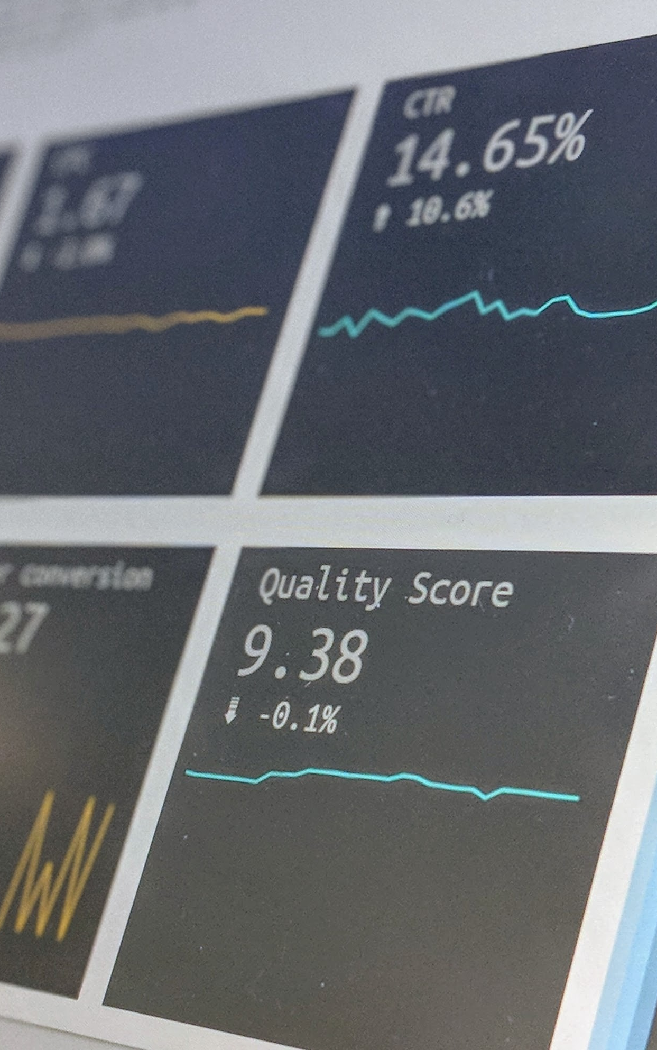


Painel de Transações – Macro Assunto 01
Visão Analítica de Transações nos Canais Itaú
ΔYoY
ΔMoM
ΔYoY
ΔMoM
ΔYoY
ΔMoM
Selecione um indicador ao lado para filtrar
Indicador 01
Indicador 02
Indicador 03
Evolução Histórica:
Janela de Análise:
Share dos Canais:
Janela de Análise
Data de Atualização
Canal 01
Canal 02
Canal 03
Acumulado
ΔYoY
ΔYoY
ΔYoY
Acumulado
Acumulado
Share
ΔMoM
Share
ΔMoM
Share
ΔMoM
Média/dia
M-12
M-1
Atual
Média/dia
M-12
M-1
Atual
Média/dia
M-12
M-1
Atual
Grupo Transação
ΔMoM
Grupo Transação
ΔMoM
Grupo Transação
ΔMoM
Painel Principal
Macro Assunto 01
Macro Assunto 02
Análise de Transações entre Macro01 e Macro02:
Janela de Análise:

Slide 2

Painel de Transações – Macro Assunto 02
Visão Analítica de Transações nos Canais Itaú
ΔYoY
ΔMoM
ΔYoY
ΔMoM
ΔYoY
ΔMoM
Selecione um indicador ao lado para filtrar
Indicador 01
Indicador 02
Indicador 03
Evolução Histórica:
Janela de Análise:
Share dos Canais:
Janela de Análise
Data de Atualização
Canal 01
Canal 02
Canal 03
Acumulado
ΔYoY
ΔYoY
ΔYoY
Acumulado
Acumulado
Share
ΔMoM
Share
ΔMoM
Share
ΔMoM
Média/dia
M-12
M-1
Atual
Média/dia
M-12
M-1
Atual
Média/dia
M-12
M-1
Atual
Grupo Transação
ΔMoM
Grupo Transação
ΔMoM
Grupo Transação
ΔMoM
Painel Principal
Macro Assunto 01
Macro Assunto 02
Análise de Transações entre Macro01 e Macro02:
Janela de Análise:

Slide 3



Painel de Transações – Macro Assunto 01
Visão Analítica de Transações nos Canais Itaú
ΔYoY
ΔMoM
ΔYoY
ΔMoM
ΔYoY
ΔMoM
Selecione um indicador ao lado para filtrar
Indicador 01
Indicador 02
Indicador 03
Evolução Histórica:
Janela de Análise:
Share dos Canais:
Janela de Análise
Data de Atualização
Canal 01
Canal 02
Canal 03
Acumulado
ΔYoY
ΔYoY
ΔYoY
Acumulado
Acumulado
Share
ΔMoM
Share
ΔMoM
Share
ΔMoM
Média/dia
M-12
M-1
Atual
Média/dia
M-12
M-1
Atual
Média/dia
M-12
M-1
Atual
Grupo Transação
ΔMoM
Grupo Transação
ΔMoM
Grupo Transação
ΔMoM
Macro Assunto 01
Macro Assunto 02
Análise de Transações entre Macro01 e Macro02:
Janela de Análise:
Você está aqui!
Clique para seguir
Data
3
Data
3
3
3
3
3
Janela
3
Canais Físicos
TCX
Clientes
Transações
Valor
ATM
Clientes
Transações
Valor
EA
Clientes
Transações
Valor

Slide 4
Painel de Transações – Macro Assunto 01
Visão analítica sobre transações Itaú
ΔYoY
ΔMoM
ΔYoY
ΔMoM
ΔYoY
ΔMoM
Indicador 01
Indicador 02
Indicador 03
Selecione um indicador ao lado para filtrar
Evolução Histórica do Indicador:
Janela de Análise:
Share dos Canais:
Janela de Análise
Data de Atualização
Canal 01
Canal 02
Canal 03
ΔYoY
ΔYoY
ΔYoY
Acumulado
Acumulado
Acumulado
Share
ΔMoM
Share
ΔMoM
Share
ΔMoM
Média/dia
M-12
M-1
Atual
Média/dia
M-12
M-1
Atual
Média/dia
M-12
M-1
Atual
Grupo Transação
ΔMoM
Grupo Transação
ΔMoM
Grupo Transação
ΔMoM
Share dos Canais
Canais Físicos
TCX
Clientes
Transações
Valor
ATM
Clientes
Transações
Valor
EA
Clientes
Transações
Valor

Slide 5
Painel de Transações – Macro Assunto 01
Visão analítica sobre transações Itaú
ΔYoY
ΔMoM
ΔYoY
ΔMoM
ΔYoY
ΔMoM
Indicador 01
Indicador 02
Indicador 03
Selecione um indicador ao lado para filtrar
Evolução Histórica dos Indicadores
Share dos Canais
Janela de Análise
Data de Atualização
Canal 01
Canal 02
Canal 03
ΔYoY
ΔYoY
ΔYoY
Acumulado
Acumulado
Acumulado
Share
ΔMoM
Share
ΔMoM
Share
ΔMoM
Média/dia
M-12
M-1
Atual
Média/dia
M-12
M-1
Atual
Média/dia
M-12
M-1
Atual
Share dos Canais
Canais Físicos
TCX
Clientes
Transações
Valor
ATM
Clientes
Transações
Valor
EA
Clientes
Transações
Valor

Slide 6
Painel de Transações – Macro Assunto 01
Visão analítica sobre transações Itaú
Número
ΔYoY
ΔMoM
Número
ΔYoY
ΔMoM
Número
ΔYoY
ΔMoM
Data
Indicador 01
%
%
Indicador 02
%
%
Indicador 03
%
%
Selecione um indicador ao lado para filtrar
Evolução Histórica dos Indicadores
Share dos Canais
Janela de Análise
Data de Atualização
Gráfico de Linhas (Evolução por dia)
Rosca
Rosca
Canal 01
Canal 02
Canal 03
Barras
ΔYoY
Barras
ΔYoY
Barras
ΔYoY
Acumulado
%
Acumulado
%
Acumulado
%
Share
Número
Número
Número
ΔMoM
Share
Número
Número
Número
ΔMoM
Share
Número
Número
Número
ΔMoM
Média/dia
Número
Número
Número
%
Média/dia
Número
Número
Número
%
Média/dia
Número
Número
Número
%
M-12
M-1
Atual
M-12
M-1
Atual
M-12
M-1
Atual
%
%
%
%
%
%
Tabela
%
%
Tabela
%
%
Tabela
%
%
%
%
%
%
%
%
%
%
%
%
%
%
Canais Físicos
TCX
Clientes
Transações
Valor
ATM
Clientes
Transações
Valor
EA
Clientes
Transações
Valor

Slide 7
Painel de Transações – Macro Assunto 01
Visão analítica sobre transações Itaú
ΔYoY
ΔMoM
ΔYoY
ΔMoM
ΔYoY
ΔMoM
Indicador 01
Indicador 02
Indicador 03
Selecione um indicador ao lado para filtrar
Evolução Histórica dos Indicadores
Share dos Canais
Janela de Análise
Data de Atualização
Canal 01
Canal 02
Canal 03
ΔYoY
ΔYoY
ΔYoY
Acumulado
Acumulado
Acumulado
Share
ΔMoM
Share
ΔMoM
Share
ΔMoM
Média/dia
M-12
M-1
Atual
Média/dia
M-12
M-1
Atual
Média/dia
M-12
M-1
Atual
Share dos Canais
Canais Físicos
TCX
Clientes
Transações
Valor
ATM
Clientes
Transações
Valor
EA
Clientes
Transações
Valor

Slide 8



Painel de Transações – Macro Assunto 01
Visão analítica sobre transações Itaú
ΔYoY
ΔMoM
ΔYoY
ΔMoM
ΔYoY
ΔMoM
Indicador 01
Indicador 02
Indicador 03
Selecione um indicador ao lado para filtrar
Evolução Histórica dos Indicadores
Share dos Canais
Janela de Análise
Data de Atualização
ΔYoY
ΔYoY
ΔYoY
Acumulado
Acumulado
Acumulado
Média/Dia
ΔMoM
Média/Dia
ΔMoM
Média/Dia
ΔMoM
Share dos Canais
Canais Físicos
TCX
Clientes
Transações
Valor
ATM
Clientes
Transações
Valor
EA
Clientes
Transações
Valor

Slide 9

Painel de Transações – Macro Assunto 01
Visão analítica sobre transações Itaú
Selecione um dos pilares de indicadores para filtrar as visões
Indicador 01
Indicador 02
Indicador 03
Indicador 01
Macro Assuntos (Físico/Digital ; AutoServiço/Serviço)
- Assunto (CEI/TCX/EA ; BKL/MBL)
- Indicador (Cli/Trans/Vlr)
- Macro Grupo Trans (Saques/Depósitos)
- Grupo Trans (Saque, Saque INSS, Depósito em R$, em Cheque)
Canais Físicos

